Slide 1
Что такое эмоции?
ЧТО ЭТО ЗА СИЛА И ЗАЧЕМ ОНА НАМ НУЖНА

Slide 2
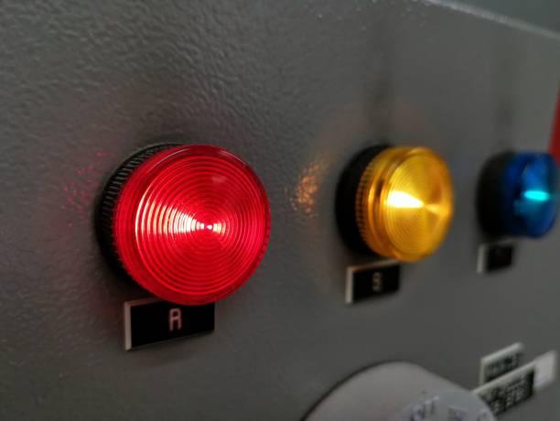
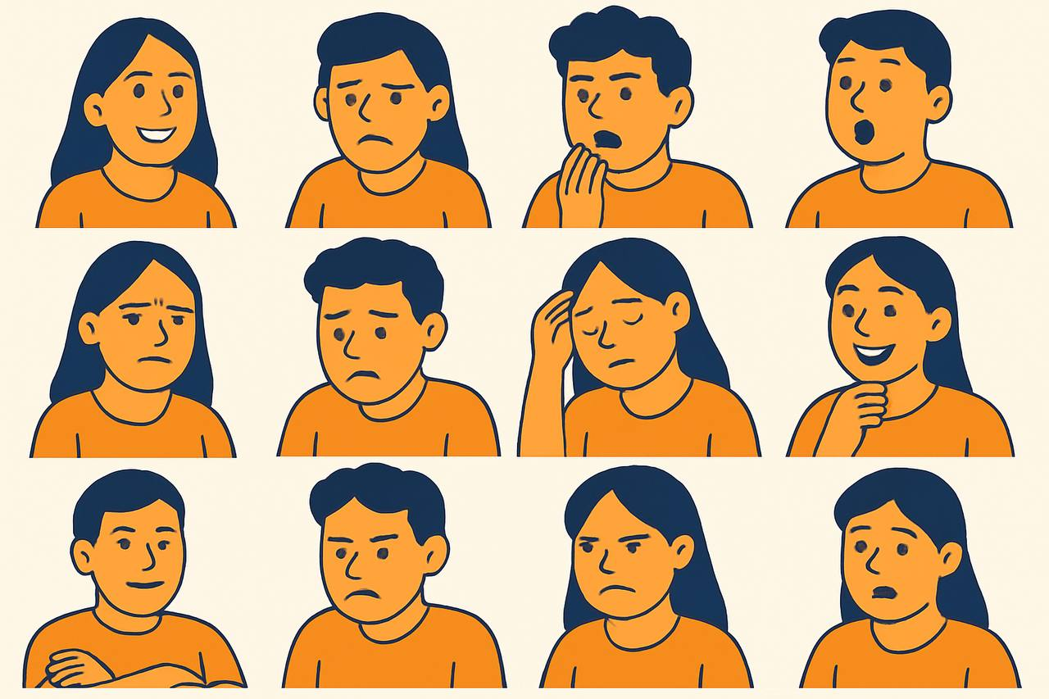
Эмоции – наш «радар», «сигнальные лампочки» внутри нас

Slide 3
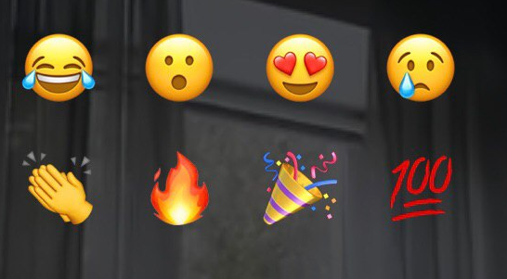
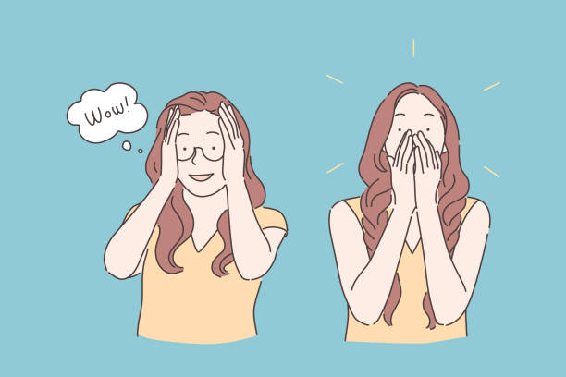
ЭмоциЯ – быстрая реакция на происходящее

Slide 4
Чувство – то, что остаётся дольше, глубже, устойчивее, связано с привязанностью к людям, идеям

Slide 5
НАСТРОЕНИЕ - более продолжительный «фон», может быть без причины. Иногда не знаешь, почему оно такое

Slide 6
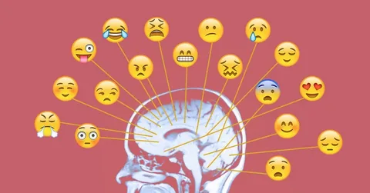
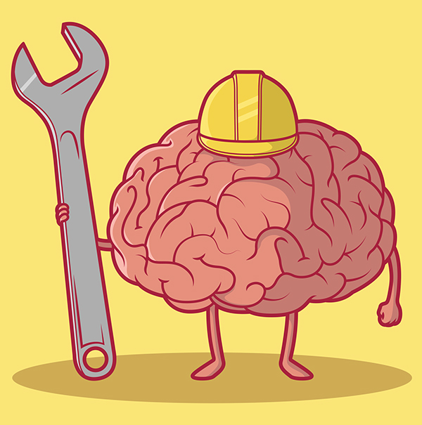
Почему важно контролировать эмоции?
Под влиянием эмоций люди совершают необдуманные поступки.
В подростковом возрасте эмоции — это очень активный режим работы мозга. Мозг только учится ими управлять: вы чувствуете глубже, быстрее, ярче.
Бывает очень сложно себя остановить, контролировать своё состояние.
Важно научиться этим управлять, а не действовать на поводу своих чувств.

Slide 7
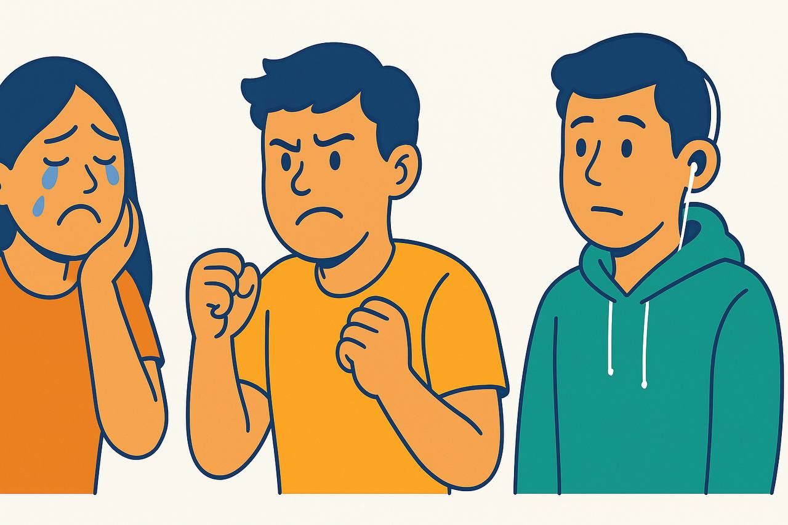
Какие эмоции вы знаете?

Slide 8
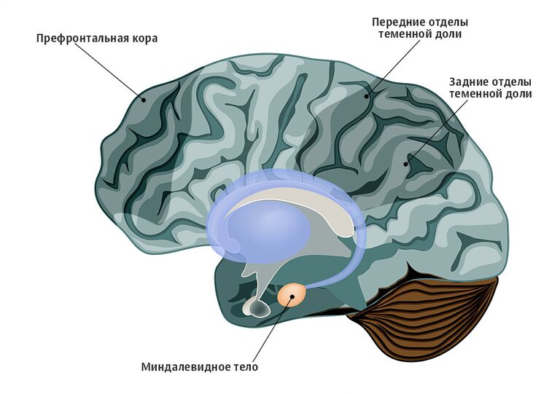
Как мы понимаем, что чувствуем?
Миндалина —реагирует быстро, как охранник:
«Опасно! Радостно! Надо бежать!»
Префронтальная кора — наша «логика» говорит:
«Стоп. Это не угроза. Это просто контрольная. Не надо паниковать».

Slide 9
Функции эмоций
Функция | Расшифровка
Оценочная | Эмоции выступают “сигналом” нашего отношения к чему-либо и позволяют оценить значимость явления и объекта для нас.
Сигнальная | Эмоции сигнализируют о состоянии наших потребностей.
Побудительная | Эмоции побуждают нас к действиям.
Экспрессивная | Эмоции позволяют устанавливать контакт с другими людьми и воздействовать на них.
Активирующая | Эмоции влияют на наш организм, деятельность нервной системы, влияют на темп и ритм нашей деятельности.
Регулирующая | Эмоции влияют на мотивацию, дают разную субъективную окраску происходящему.
Защитная | Эмоции предупреждают об опасности, позволяют подготовиться к защите от неё, продумать действия.

Slide 10
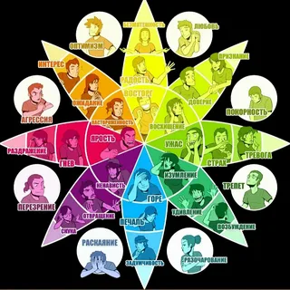
Как научиться управлять эмоциями?
эмоции — твоя суперсила
Развивай навыки эмоционального интеллекта
Замечать: «Я сейчас злюсь / тревожусь / радуюсь».
Разбираться: «Почему?»
Управлять: «Как я могу себя поддержать? Или сказать об этом нормально?»
Называй и признавай эмоцию
В этом поможет «Колесо эмоций» Плутчика
Чем точнее ты назовёшь эмоцию — тем легче с ней справиться.
Веди дневник эмоций
Например: Утром — как ты себя чувствуешь? Почему? Вечером — что было сегодня эмоционально важным? «Утро — тревожно. Причина — контрольная. Что помогло — поговорить с другом, с мамой, посмотреть мемы с котами»

Slide 11
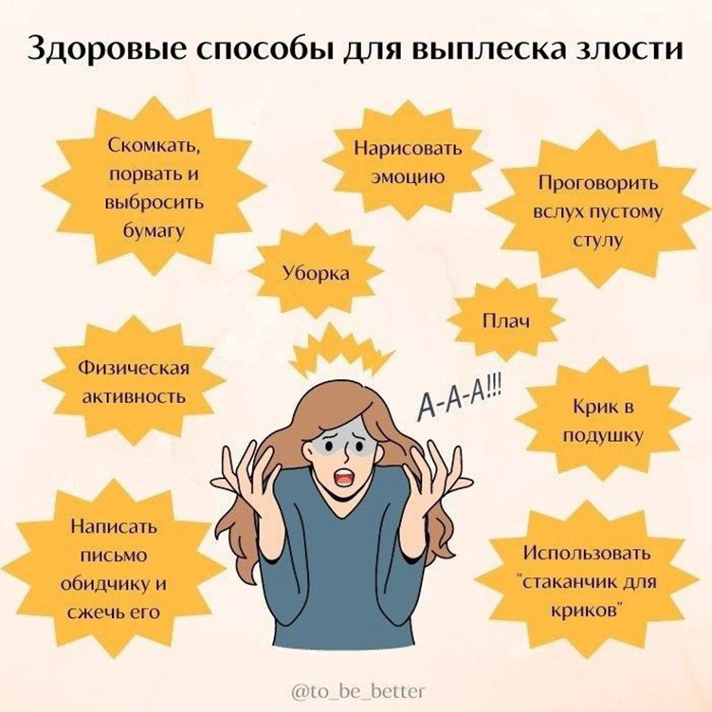
Как научиться управлять эмоциями?
эмоции — твоя суперсила
Изменяй мысли
Наши мысли влияют на чувства.
Пример: если ты думаешь: «Я никому не интересен» — появляется грусть.
Если поменять мысль на: «Сейчас мне одиноко, но это не навсегда» — станет легче.
Делай паузы
Перед тем как реагировать — 3 секунды подумай: что я чувствую? Что мне важно?
Что делать, если эмоции очень сильно влияют на тебя?
Признай их, помни: эмоции — не враги. Скажи о них кому-то. Даже себе — это уже помогает. Вырази их. Нарисуй, запиши, расскажи другу или психологу. Подумай, как именно ты можешь на них повлиять.

